Slide 1
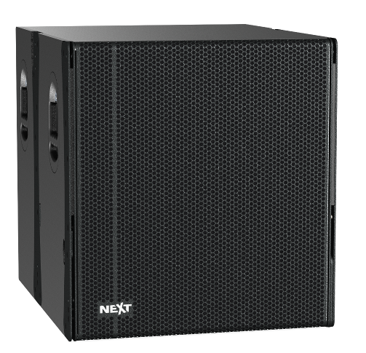
LAs118A
Active Hybrid-Horn Arrayable Subwoofer
Description
LAs118A는 넥스트프로오디오 LA시리즈 스피커 중 하나로 액티브 어레이어블 18인치 서브우퍼이다. 이 서브우퍼는 통합 리깅설비와 함께 정확히 같은 리깅 프레임 구조를 사용하여 LA122A시스템의 일부로 또는 독립적으로 사용할 수 있게 설계되었다. 스택 시에도 LA122A 라인어레이 스피커와 호환이 된다. LA122A는 이러한 설치가 필요한 어디에서든 저렴한 가격으로 다른 부속품 필요없이 LAs118A의 상부에 스택이 된다.
LAs118A는 표준화된 플라스틱 피트로 설치되어 LAs118A를 어떤 위치에든 스택할 수 있다. 위아래 뒤집을 수도 있고 뒤로 돌릴 수도 있어 카디오이드 응답 시스템 스택도 가능하다.
통합 앰프는 SMPS가 있는 고효율 클래스D 앰프로 2200Wrms를 재생할 수 있다. 또한 제공된 RS485 to USB 컨버터와 넥스트 SOUNDWARE 소프트웨어를 사용하여 컴퓨터로 향하는 RS485 연결을 통해 컨트롤 가능한 24비트 48kHz DSP가 포함되어 있다. 결론적으로, 어떤 상황이든 다룰 수 있는 서브우퍼 시스템을 사용하기에 매우 활용성이 높고 이용이 쉽다.
Key Features
2960W (PGM) 앰프 내장형 서브우퍼
138.5dB의 Max. SPL
향상된 혼 디자인을 통한 뛰어난 저음 임팩트
높음 SPL과 낮은 디스토션
간단, 신속한 통합 리깅 시스템

Slide 2
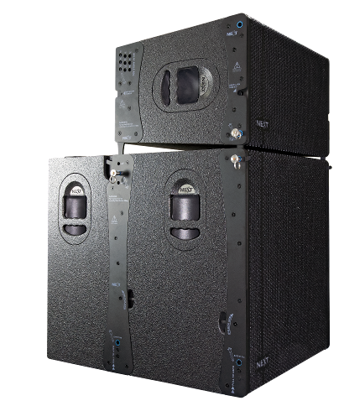
LAs118A
Active Hybrid-Horn Arrayable Subwoofer
Specifications
MODEL | LAs118A
Type | Active Hybrid-horn Subwoofer
Frequency Response | 38Hz – 160kHz(-6dB)
Sensitivity (1W/1m) | 103dB (half- space)
Max. SPL (Calculate) (Continuous / Peak) | 132.5dB / 138.5dB
Amplifier Technology | Switched mode class D with DSP
Drivers | 1x18" (460mm)/4" (100mm) VC, B&C custom speaker
Section Power (RMS/Program / Peak)LF | 2200W /2960W/5920W(10ms)
Controller | PC controlled Networkable DSP 24bit/48kHz
System presets | 6 Factory and 2 User, selectable via software or near panel switch
PC control | Via RS485 and suplpied software "SOUNDWARE"
DSP Adjustable Parameters | 6 PEQ, Delay, HPF, LPF, Bass Enhancer, Level, Polarity, Mute
Connectors | Signal: 2 x XLR ; Power: 2 x powerCON
Nominal Power Consumption | 425W
Dimensions (WxHxD) | 602 x 661 x 745mm
Weight | 65Kg

